Slide 1
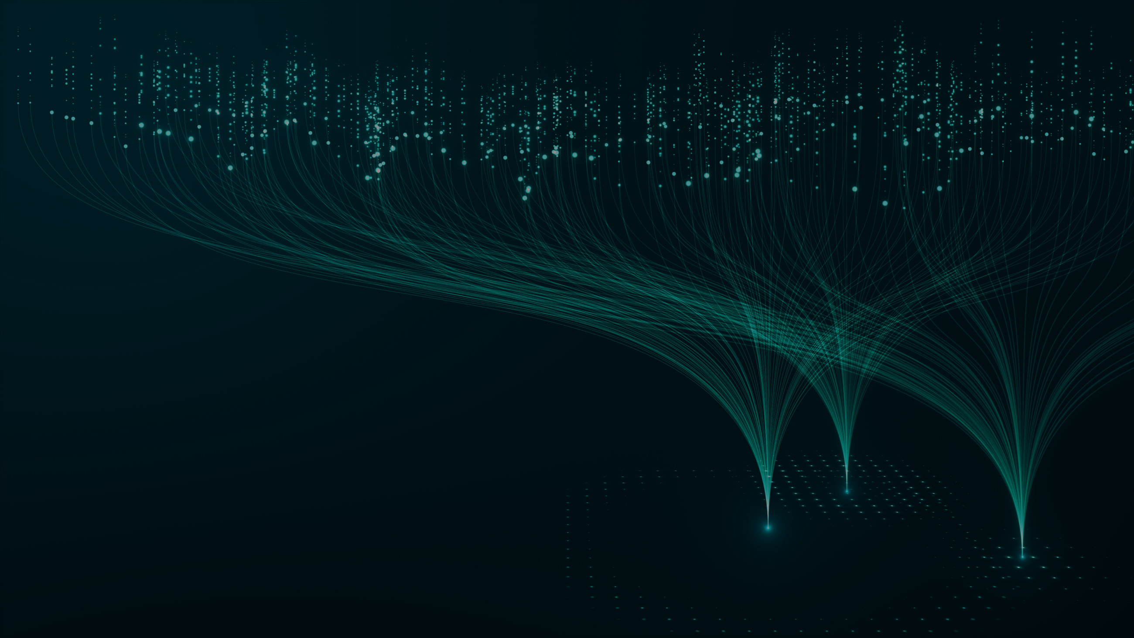
5G TEKNOLOJISI
220229007-Abdullah Zengin
220229049-İbrahim Biner

Slide 2

5G Teknolojisi Nedir?
5G'de kullanılan teknolojiler nelerdir?
5G neler sağlayabilir?
5G'nin avantajları nelerdir?
5G'nin dezavantajları nelerdir?
Dünyada ve Türkiye'de 5G
İleride bizi neler bekliyor?

Slide 3
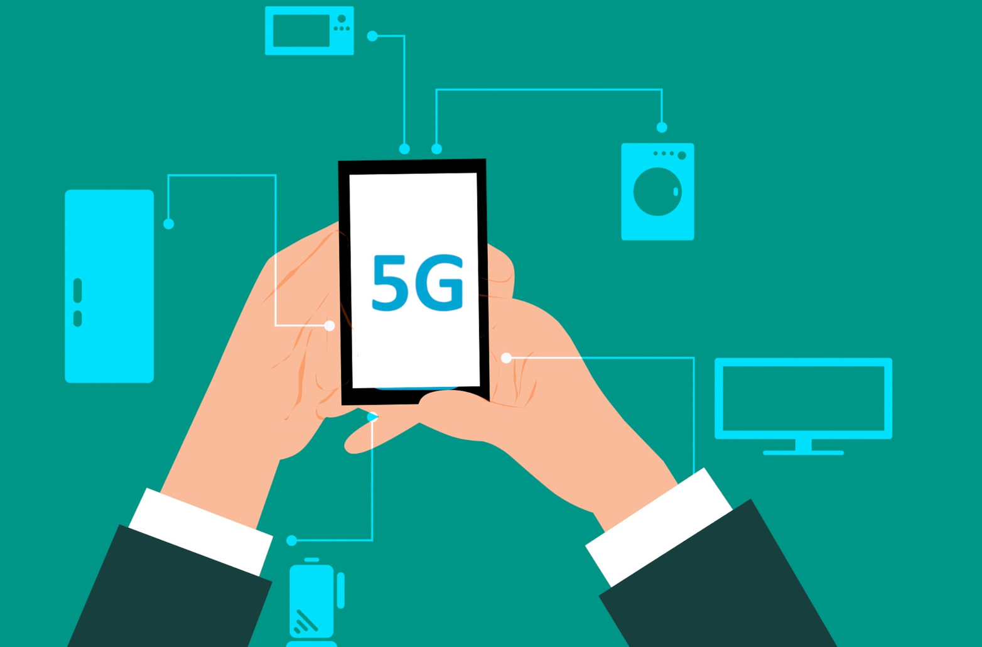
5G Teknolojisi Nedir?
5. nesil mobil internet anlamına gelen 5G, bir dizi standart uygulamayı ve çok daha hızlı kablosuz internet teknolojilerini tanımlamak için kullanılan bir terimdir. 5G, kullanıcılarına yüksek hızda ve düşük gecikmeli kablosuz internet olanağı sunar. Buna ek olarak 5G, IoT(İnternet of Things-Nesnelerin interneti) ağlarını güçlendirdiği için günümüzde kullandığımız VR ve otonom arabaları daha kullanışlı hale getirmeyi hedefler.

Slide 4

5G'de Kullanılan Teknolojiler
1
Milimetre Dalgaları (mmWave)
2
Küçük Hücre Düğümleri (Small Cells)
3
Kitlesel Çoklu Anten Sistemleri (Massive MIMO)
4
Beamforming Teknolojisi

Slide 5
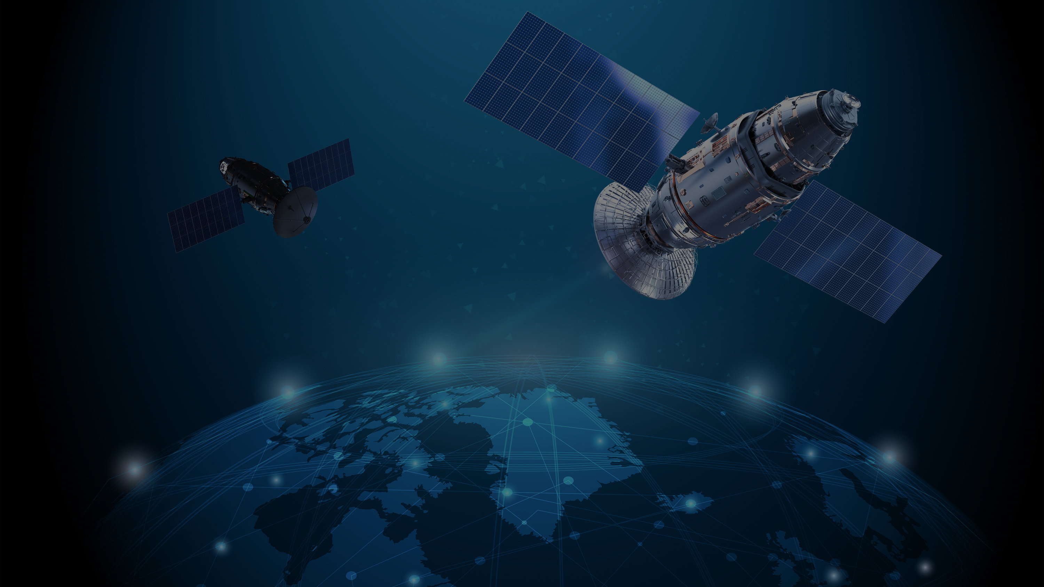


Milimetre Dalgaları (mmWave)
5G ağları 30 ile 300 GHz aralığındaki frekansları kullanır. Bu frekansların dalga boyları 1 ile 10 milimetre arasında değişmektedir. Bu frekanslı bantlar, 4G’de kullanılan düşük frekanslı sinyallere kıyasla daha çok bilgi taşıma kapasitesine sahiptir.
Milimetre dalga aktarımının bir dezavantajı, fiziksel nesnelerden geçerken Wi-Fi veya 4G sinyallerine göre parazite daha yatkın olmasıdır. 4G’nin sağladığı anten direkler yerine, 5G ağları, yaklaşık 250 metre aralıklarla şehre dağıtılan baz istasyonları tarafından güç alacak ve bu da daha küçük hücre düğümleri oluşturacaktır.

Slide 6
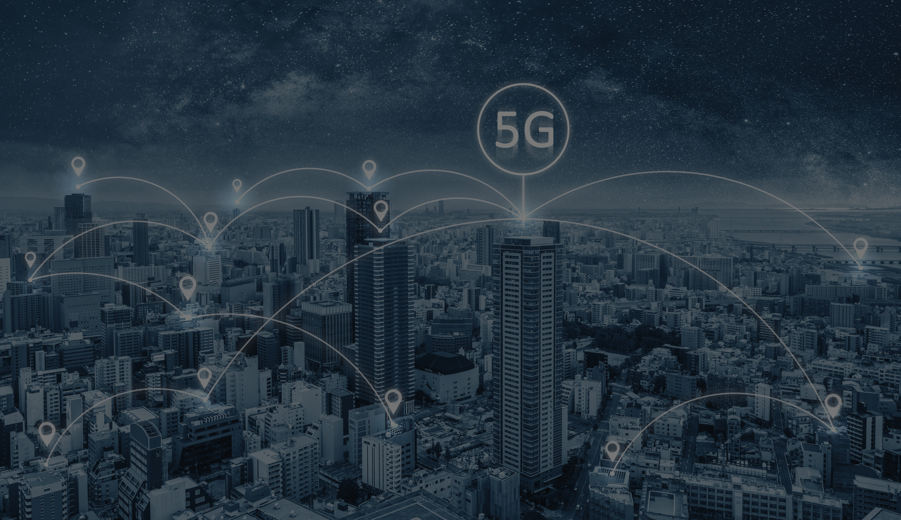

Küçük Hücre Düğümleri (Small Cells)
Küçük Hücre Düğümleri, verileri alıp göndermek için milimetre dalgalarını kullanır. 5G ağlarında kullanılan ve 2 km yarıçapındaki bir bölgeyi kapsayan düşük güçlü baz istasyonlarıdır.
Geleneksel baz istasyonlarıyla karşılaştırıldığında, daha geniş bir alanı kapsamak için çok sayıda küçük hücre düğümü gerekir. Bununla birlikte bir düğüme bağlı kullanıcılar çok daha yüksek veri iletim hızına sahip olur.

Slide 7
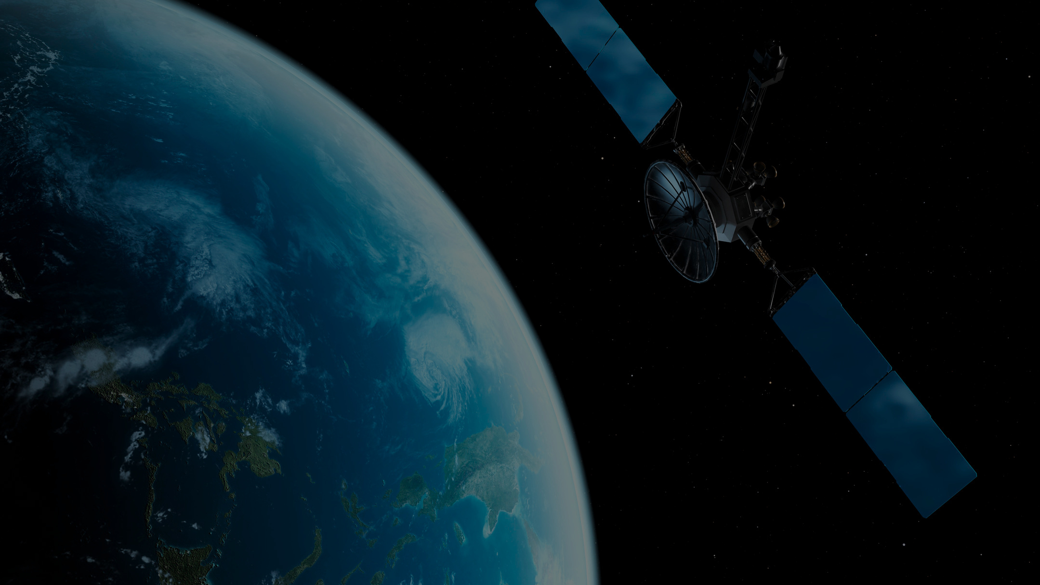

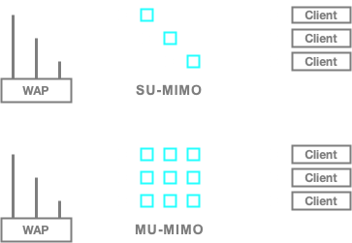
Kitlesel Çoklu Anten Sistemleri (Massive MIMO)
Kitlesel çoklu anten sistemleri baz istasyonlarının kapasitelerini arttırmaya yarar, bu kapasite artışı da baz istasyonlarının çok daha fazla cihazla iletişim kurmalarını sağlar. Bu özellik, 5G’nin (Internet of Things) IoT ile uyum sağlamasına neden olur.
Sonuç olarak, ağa aşırı yüklenmeden, aynı alanda çok daha fazla internet bağlantılı kablosuz aygıt kullanımını mümkün kılar.

Slide 8


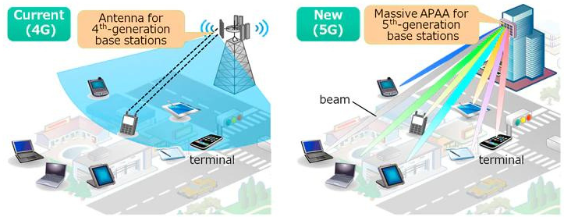
Beamforming Teknolojisi
5G veri iletisinin doğru ve düzgün bir şekilde doğru yerlere gidip gelmesi bir hayli zordur. Bu sorunun üstesinden gelmek için 5G baz istasyonları, beamforming teknolojisini kullanmaya başladı.
Beamforming teknolojisinde, kablosuz ağa bağlanmak isteyen cihazlara göre antenler sinyalin dağılımını değiştirirler. Bu sayede ağ kapsama alanı, cihazlara göre hareket eder ve konumuna göre şekil değiştirir. Bu işlemler sonucunda, 5G daha güçlü ve kaliteli bir bağlantı sağlar.

Slide 9
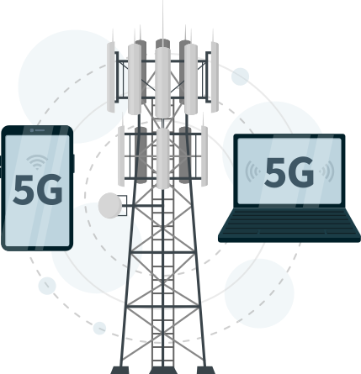
1
Düşük Bant Frekansı
5G'nin Frekansları
1GHz frekansı olarak da tanımlanır. Düşük bant frekansı büyük kapsama alanına ve iyi bir duvar geçirgenliğine sahiptir. Fakat düşük bant frekansı ancak 100Mbps’ye kadar hız sunabilir.
2
Orta Bant Frekansı
Düşük banttan daha hızlı ve daha az gecikme süresi sunan bir frekanstır. Fakat duvar geçirgenliği de buna kıyasla daha azdır. 1Gbps’e kadar hız sunabilir.
3
Yüksek Bant Frekansı
5G için en yüksek performansı sağlayan frekanstır. 10 Gbps’ye kadar hız sunabilir ve gecikme süresi de diğer frekanslara göre bir hayli düşüktür. Fakat kapsama alanı ve duvar geçirgenliği de diğerlerine kıyasla azdır.

Slide 10
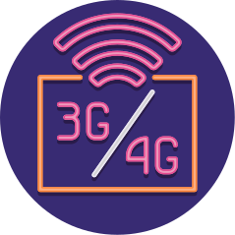
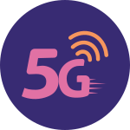

5G Teknolojisinden Önce
5G Teknolojisinden Sonra
Mobil cihazlar için üstün bağlantı
Akıllı telefonlar dışında daha farklı cihazlar için tasarlanmış üstün bağlantı
100 Mbps'ye kadar görece yüksek internet hızı
10 Gbps'nin üzerinde tahmini indirme hızı (önceki nesle göre 100 ila 1000 kat daha hızlı)
Kilometre kare başına 4.000 cihaz desteği
Kilometre kare başına 1 milyon cihaz desteği

Slide 11
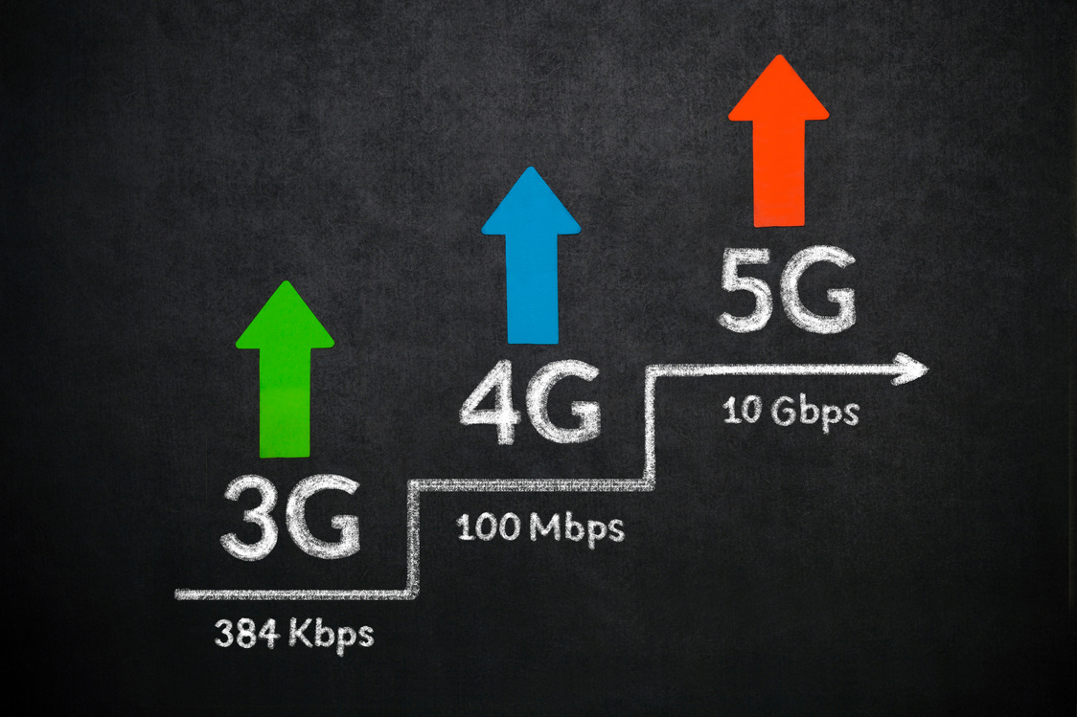
Mobil Ağlar ve 5G Teknolojisi
1G
2G
3G
4G
5G
1980'ler
1990'lar
2000'ler
2010'lar
Günümüz
Sadece sesli arama yetenekleriyle sınırlı bir ağ
GSM ve GPRS gelişmeleri
Artan frekans ve bant genişliği
Akıllı telefonlarda daha hızlı iletişim, web gezinme ve video yayını sağladı
Yüksek hız
Yüksek çözünürlüklü görüntülü konuşma
Büyük veri transferi
LTE Teknolojisi
IoT cihazlarını desteklemek için daha düşük gereksinimli önemli ölçüde daha yüksek hız
GPRS : General Packet Radio Service
GSM : Global System for Mobile Communications
LTE : Long Term Evolution

Slide 12

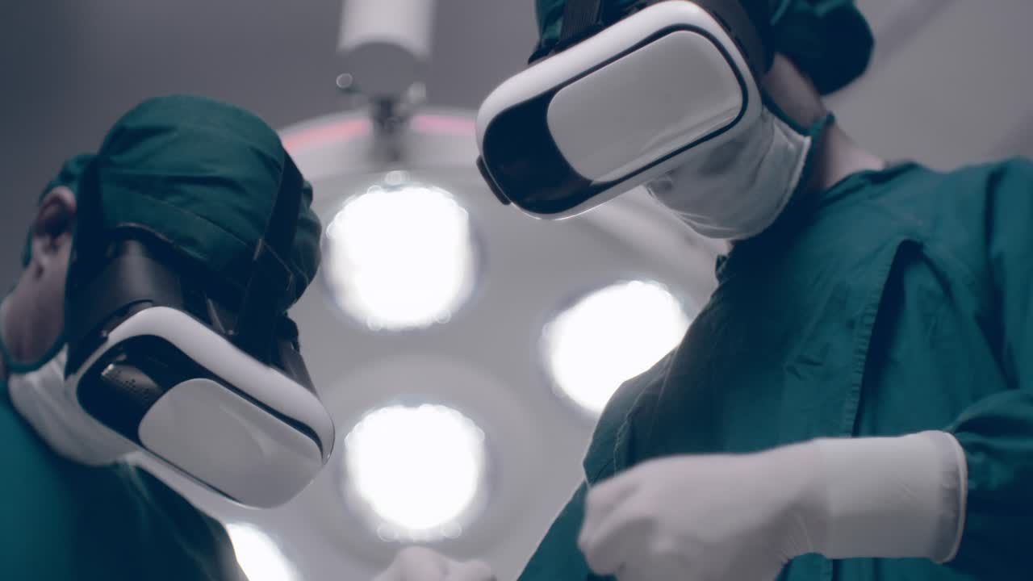
İyileştirilmiş hizmetler
5G, Bireylerin Günlük Yaşamlarına Nasıl Fayda Sağlar
Kullanıcılar bulut hizmetleri, artırılmış gerçeklik, oyun ve daha pek çok alan da dahil daha iyi bir teknoloji ve sistem deneyimi yaşayabilir.
Uzaktan sağlık hizmetleri
Sağlık uzmanları hastaların hayati verilerine ve sağlık verilerine gerçek zamanlı olarak erişebilir veya gerektiğinde uzaktan cerrahi işlem yapabilir.
Otonom araçlar
5G teknolojisi , düşük gecikme süresi sayesinde bir araca insandakine benzer bir refleks gösterme yetisi sağlar. Bu, çoğu olası kazanın önlenmesinde önemli bir faktördür.

Slide 13

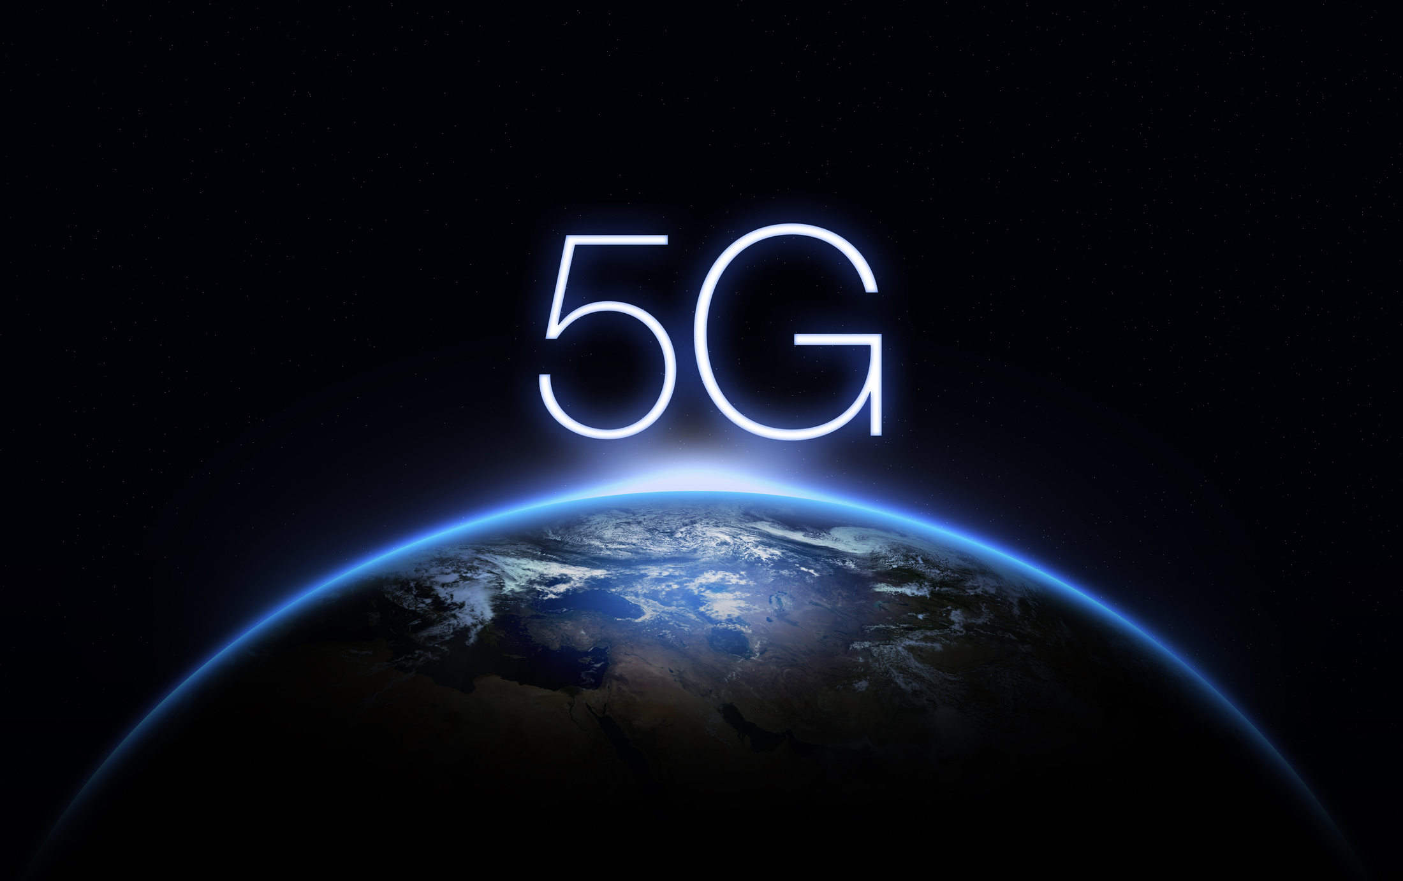
5G'nin Avantajları Nelerdir ?
5G teknolojisi, dördüncü nesil teknolojinin sahip olduğu internet hızının yaklaşık 10 katı kadar daha hızlı veri alışverişi yapmayı sağlar. Evdeki kablosuz fiber optik internet sağlayıcılarının sağladığından da hızlı kullanım imkânı sunar.
5G teknolojisi eski nesil mobil internetlerdeki ağ gecikmesini büyük oranda azaltır.
Şebeke kapasitesinin önem derecesine göre bölümlendirerek örneğin aynı ev içinde bir kahve makinasına düşük hız sağlanırken, bir televizyona ise yüksek hız sunulabiliyor.
5G teknolojisi ile oyun, film ve müziklerin bulut platformlarına taşınması ile birlikte veri iletimi daha hızlı ve kolay hale getiriyor. Bu şekilde veriler belli bir cihazdan koparak internet temeline yerleşiyor.

Slide 14
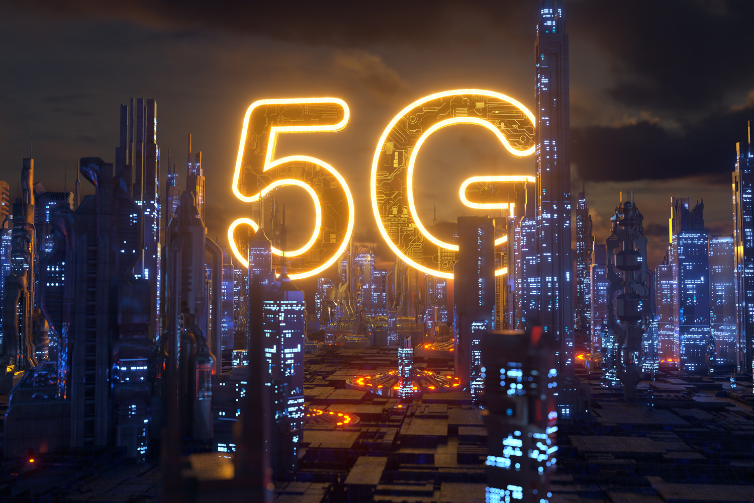
5G'nin Dezavantajları Nelerdir?
5G’nin Kurulum Pahalılığı
5G altyapısının geliştirilmesi veya mevcut hücresel altyapıya adaptasyonların yapılması, yüksek maliyetlere neden olabilir.
Kırsal Alanlarda Kullanım
5G kentsel alanlar için gerçekten hızlı bir bağlantı sağlayabilir fakat kırsal alanlarda yaşayan insanlar 5G bağlantısından tam anlamıyla faydalanamayacaktır.
Cihazların Pil Sorunları
5G’ye bağlı olan cihazların pilleri, kısa sürede bittiği görülüyor. 5G’nin cihazlarda verimli bir şekilde kullanılabilir olması için pil teknolojisinin ilerlemesi gerekiyor.

Slide 15



5G İşletmelere Nasıl Fayda Sağlar
5G işletmelerin çalışma ve büyüme şeklini değiştirebilir
Daha yüksek üretkenlik
Desteklenen büyüme
Çalışmanın geleceği
İşletmeler büyük miktarda veriyi işletmeyi potansiyel olarak etkileyebilecek ağ sorunları hakkında endişe duymadan taşıyabilir.
İşletmelerin gerekli verileri ağlarına taşıyan daha fazla bağlı cihaz eklenmesi hakkında endişelenmesi gerekmez.
Üstün bağlantı, işletmelere uzaktan çalışan işçiler veya farklı yerlerden çalışan ekipler gibi avantajlar sağlayabilir.

Slide 16


Dünyada 5G Teknolojisi
5G dünyada ilk kez 2018’de, Amerika’da kullanılmaya başlanmıştır. Asya bölgesinde ise bu konuda batıdan daha hızlı bir ilerleme mevcuttur. Çin, Japonya ve Güney Kore şu anda bu konuda lider konumdadırlar.
Ayrıca Çin, dünyadaki en büyük 5G şebekesine sahip ülke konumundadır. Çin, 350.000 yeni baz istasyonu kurmuş durumdayken, ABD ise sadece 30.000 kurulum gerçekleştirmiştir.
Avrupa’da ise 5G ticari hizmetleri 2020'nin eylül ayının sonunda, 18 ülkede kullanıma sunulmuştur.
5G teknolojisinin benimsenmesi daha çok ülke ve şehirde artmaya devam ediyor.

Slide 17

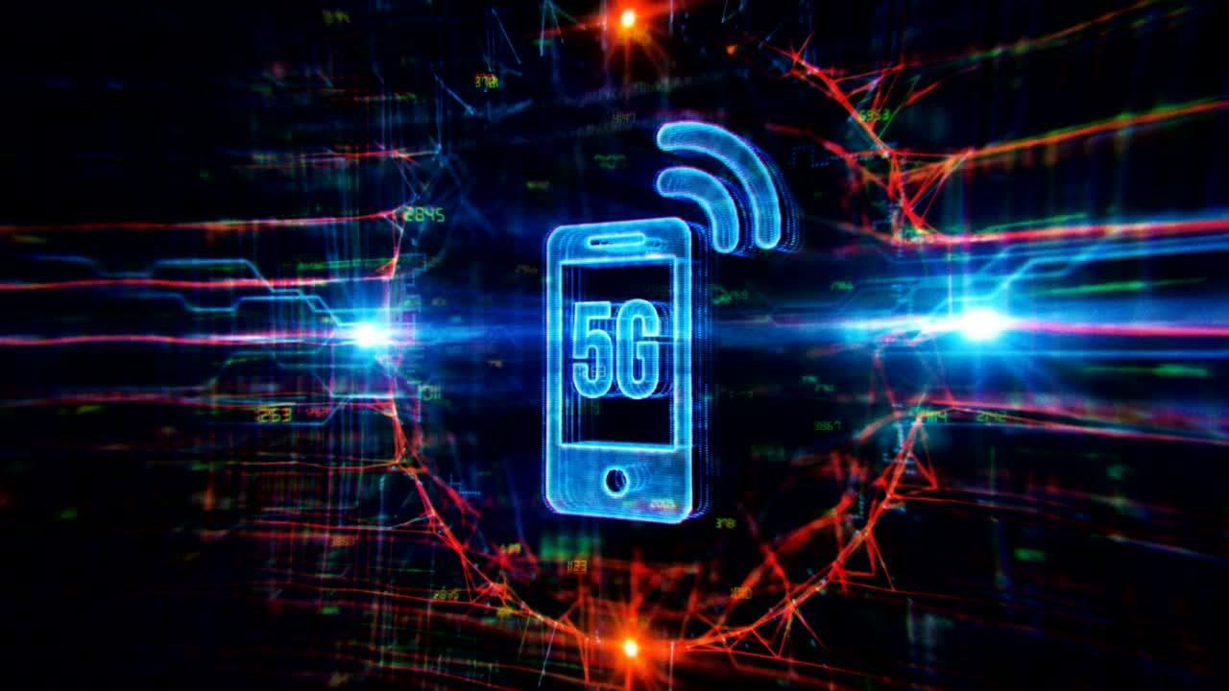

Türkiye'de 5G Teknolojisi
Dünyanın birçok yerinde 5G’ye geçilmeye başlansa da Türkiye’de şu an 5G bulunmuyor ve kullanılmıyor. 5G teknolojisinin farklı ünitelerinde geliştirme çalışmaları kesintisiz devam ediyor.
Bazı şirketler 5G’yi kendi içinde deneme sürümü için çıkarsalar da 5G kullanımı için halka sunulan bir sistem bulunmuyor.

Slide 18


İleride Bizi Neler Bekliyor?
6G ile daha yüksek veri hızı, kodlama, modülasyon ve yeni anten teknolojilerinin desteğiyle daha yüksek spektrum ve enerji verimliliği, daha düşük erişim gecikmesi, üç boyutlu ultra yoğun bağlanabilirlik gibi yeteneklerin kazanılması hedeflenmektedir.
Otonom ve robotik sistemlerin haberleşme ağları, tele-tıp veri iletimi, nesnelerin interneti, sanal ve artırılmış gerçeklik uygulamaları, akıllı şehirler, insan-bilgisayar etkileşimi ve optik haberleşme de popüler 6G uygulama alanları arasındadır.

Slide 19
İleride Bizi Neler Bekliyor?
6G teknolojilerinin bu alanlardaki uygulamalarının; insansız araçlar, sürü zekâsı, yapay zekâ, makine öğrenmesi, derin öğrenme, pekiştirmeli öğrenme gibi konulardaki gelişmeler sayesinde gerçeğe dönüşmesi beklenmektedir.
Böylece, uydular, hava araçları, baz istasyonları ve mobil kullanıcıların bir arada olduğu kablosuz ağlarda ultra yoğun bağlanabilirlik sağlanabilecektir.

Slide 20

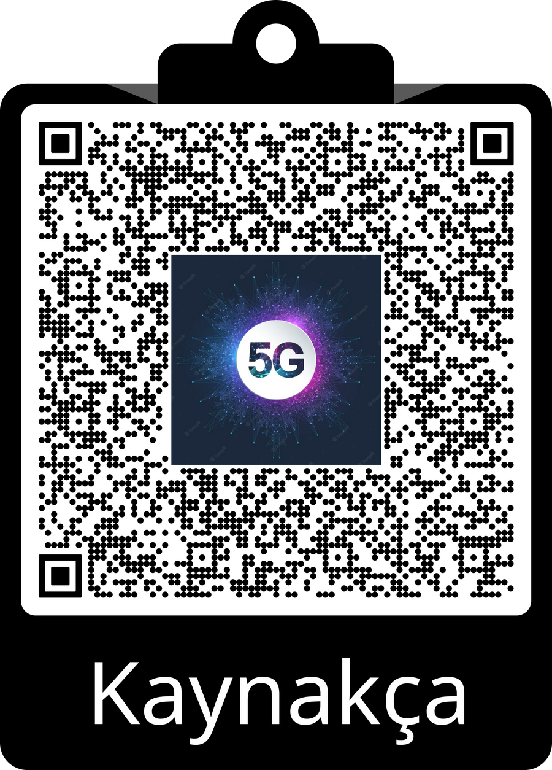
Bizi dinlediğiniz için teşekkür ederiz.

